Slide 1
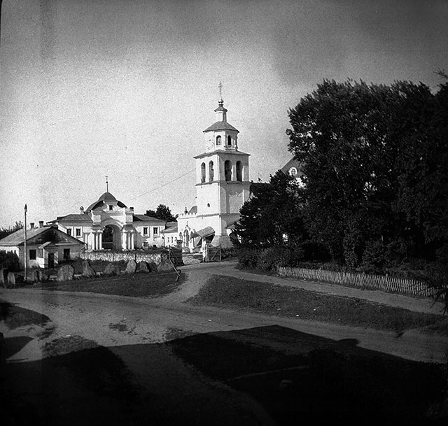
История храма Спаса Преображения Господня

Slide 2
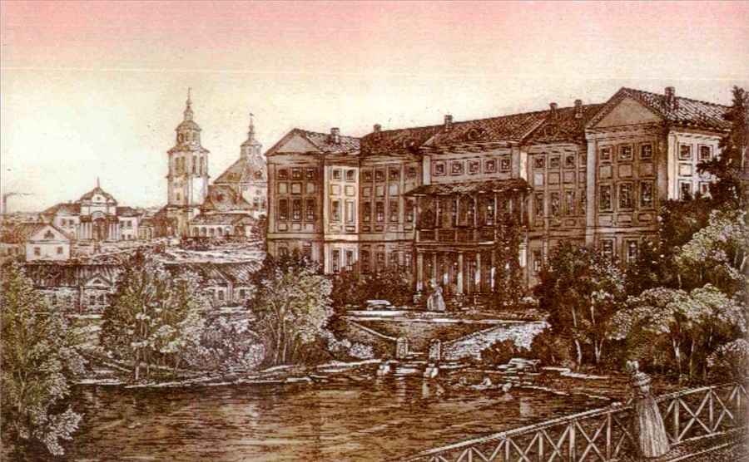
Усадьба Полотняный Завод является уникальным историко-литературным, природно-ландшафтным и архитектурным комплексом. Одним из важнейших объектов усадьбы был храм Спаса Преображения.

Slide 3
Земли старинного погоста Сгомонь издавна принадлежали церковнослужителям. Стояла здесь и деревянная церковь. В архивном документе, датированном 1736 годом, говорится следующее: « … имеется церковь Преображения Господня, что на Згомони, деревянная, при которой имеется дом свой и фабрика, и желает он вместо оныя деревянной построить каменную». Он - это Афанасий Абрамович Гончаров - первый владелец имения, что возникло тут в первой половине XVIII века и вошло в историю нашего края под именем «Полотняный Завод».

Slide 4
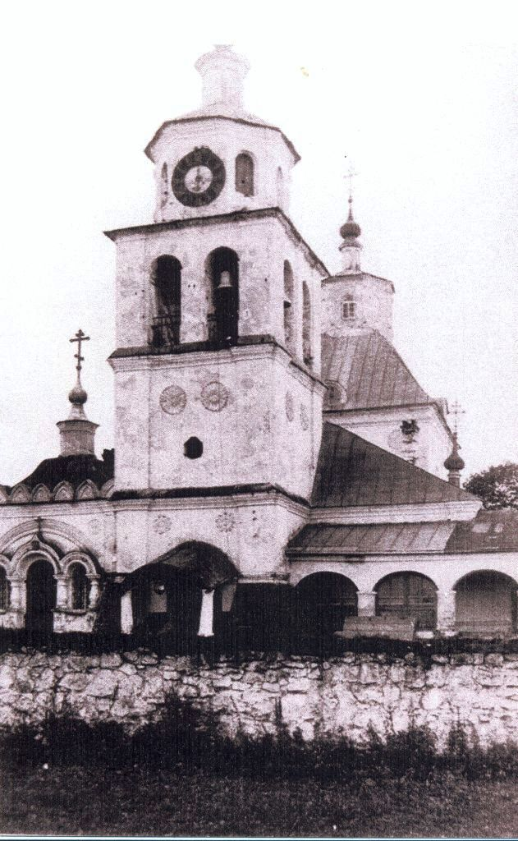
«Полюбовно» разделившись с компаньоном Г. И. Щепочкиным в 1735 году, Гончаров решил в честь этого события воздвигнуть новую каменную церковь.
К 1741 году она была завершена и освящена: одноглавая с четырехскатной кровлей, увенчанная маленькой главкой на восьмигранном барабане, с невысокой колокольней и приделами во имя святителей Афанасия Великого и Иоанна Златоуста. Действовала здесь и церковноприходская школа.
Почти два столетия с этой церковью были связаны важнейшие события в жизни многих из господ Гончаровых. Здесь их крестили, исповедовали, венчали, здесь же отпевали, провожая в последний земной путь.

Slide 5
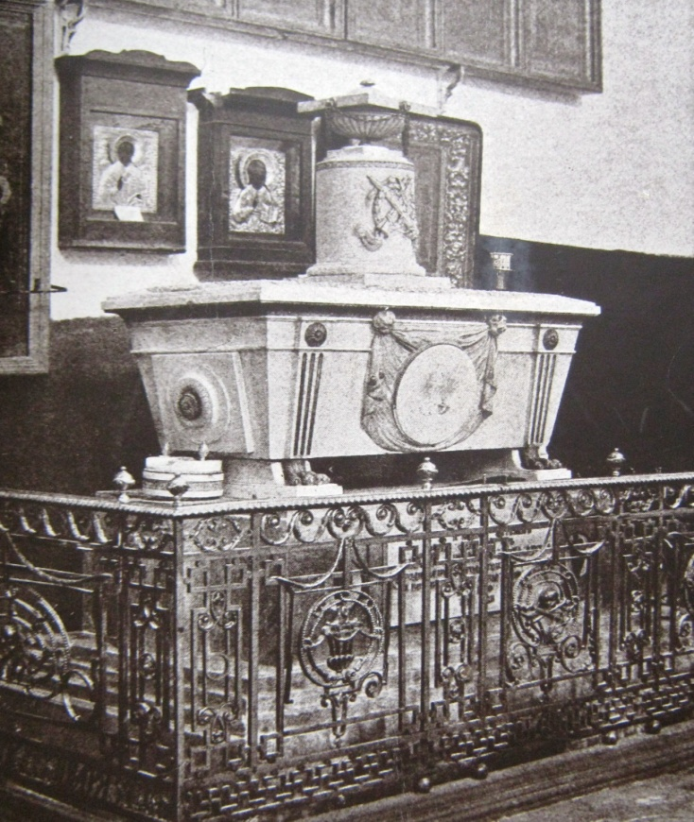
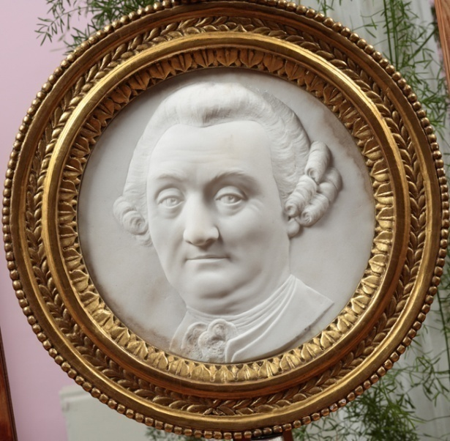
К церкви Спаса Преображения была сделана пристройка - усыпальница Гончаровых, где в 1784 году с большими почестями был похоронен Афанасий Абрамович. Впоследствии его внук Афанасий Николаевич установил на надгробии великолепный саркофаг из чистейшего белого мрамора с урной и барельефом-портретом.
В наши дни этот барельеф экспонируется в одном из залов музея-усадьбы «Полотняный Завод». Красивая по рисунку ограда гробницы была заказана тульскому оружейному мастеру Василию Пастухову из красной меди с позолотой червонным золотом.

Slide 6
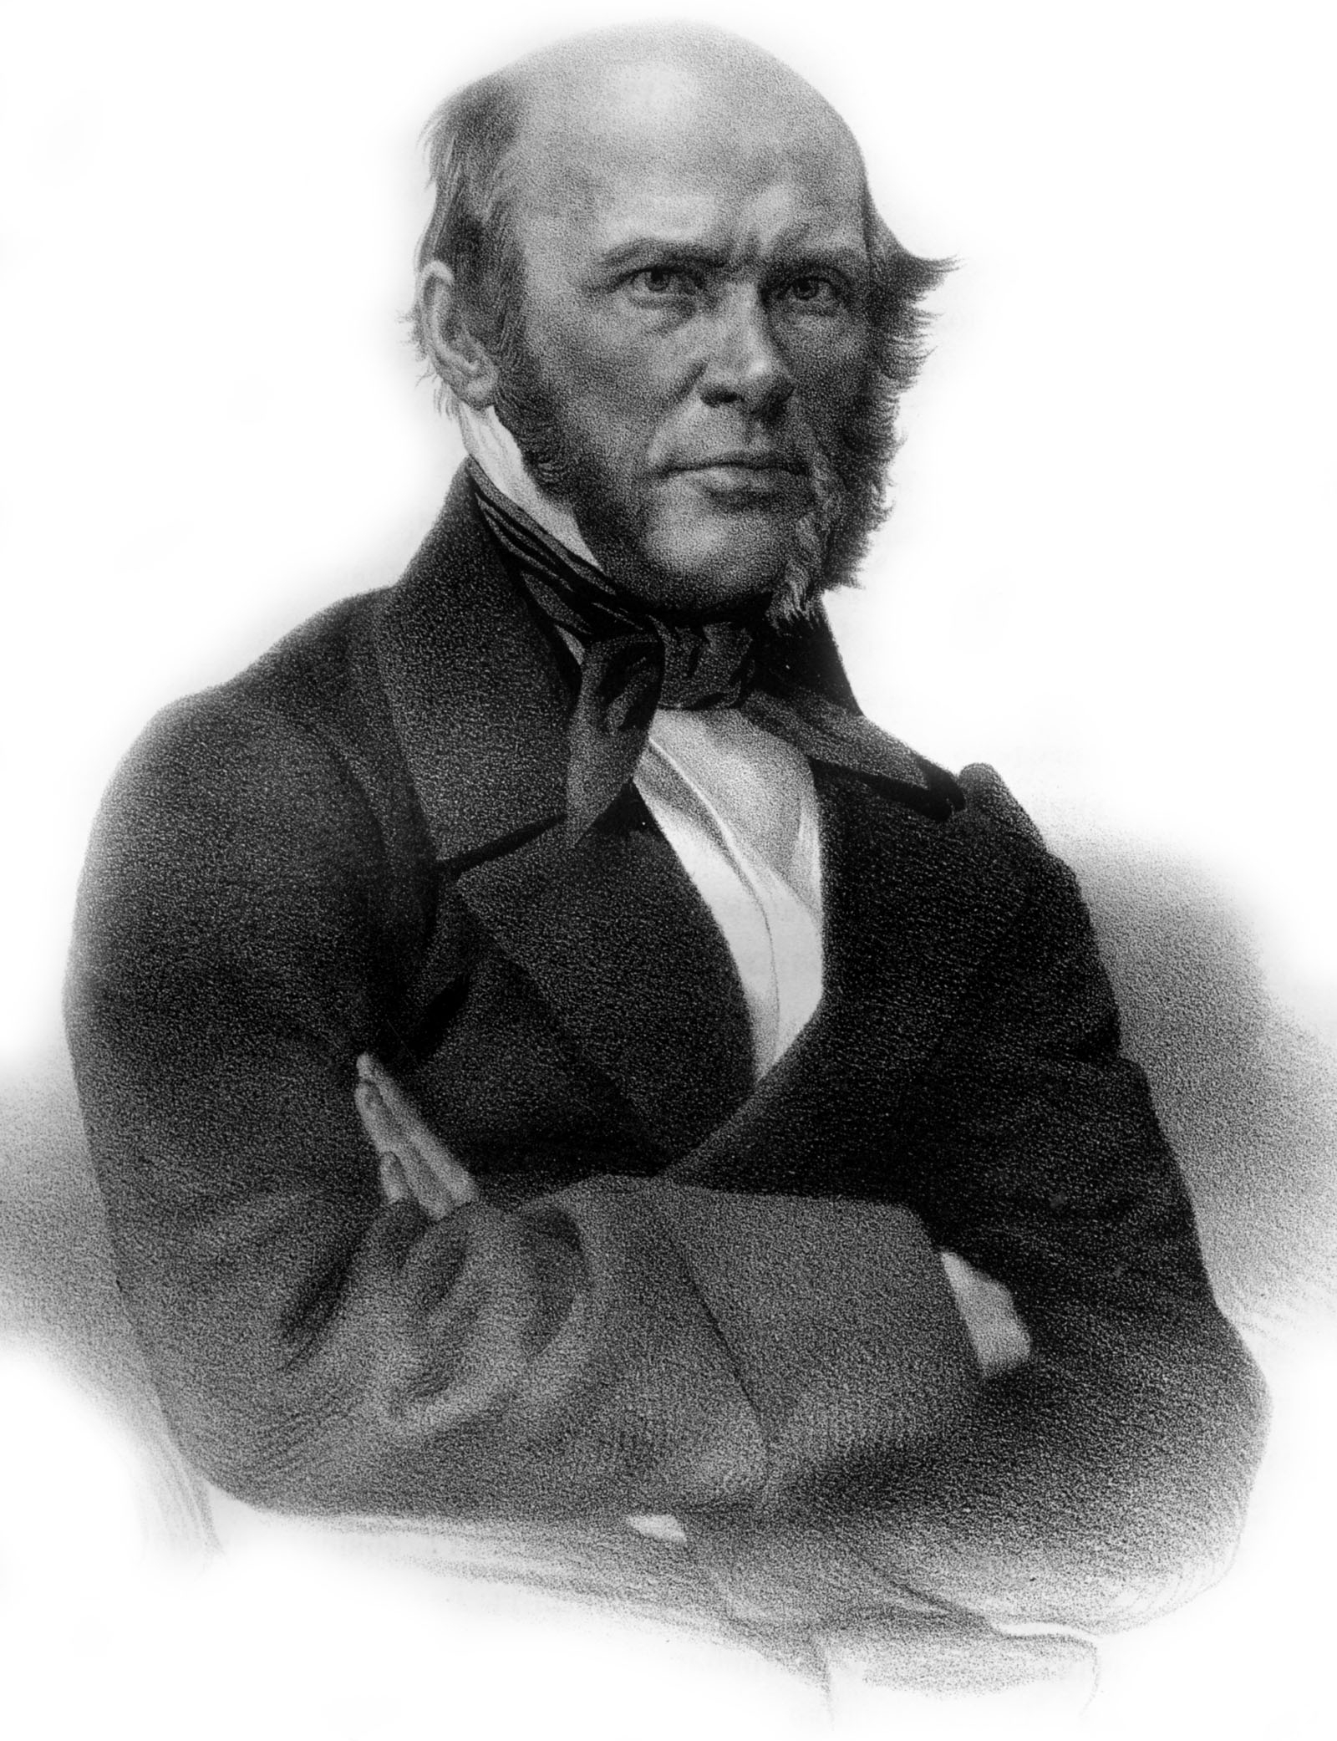
В июне 1850 г. в храме усадьбы Гончаровых великий хирург Николай Иванович Пирогов венчался с Александрой Антоновной Бистром – правнучкой Г.И. Щепочкина. Одним из поручителей, или, говоря по-нынешнему, свидетелей невесты был старший брат Натальи Николаевны Пушкиной коллежский асессор Дмитрий Николаевич Гончаров.
Когда речь идёт о людях, всецело поглощённых наукой, кажется, что в их жизни нет места для любви. Хирург Николай Пирогов к браку с Александрой Бистром сначала отнёсся формально. Но результат превзошёл самые смелые ожидания: опыт обернулся счастливой семейной жизнью.

Slide 7
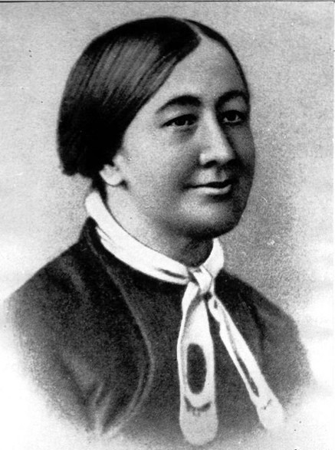
Спустя четыре года после смерти своей первой жены Е.Березиной , понимая, что детям нужна опека, Николай Иванович решил жениться во второй раз. О любви он не думал, искал скорее женщину-друга. И даже написал трактат о том, какой должна быть его будущая жена. Список предполагаемых достоинств растянулся на девять страниц: супруге вменялось в обязанность заниматься самообразованием, помогать мужу в его делах и ни в коем случае не быть светской пустышкой.
На одном из вечеров, в присутствии множества дам Пирогов прочёл этот список вслух. Среди женщин прошла волна возмущения и только одна девушка не фыркала, а утирала слёзы. Пирогов понял: это она. Избранницей хирурга оказалась 20-летняя баронесса Александра фон Бистром.

Slide 8
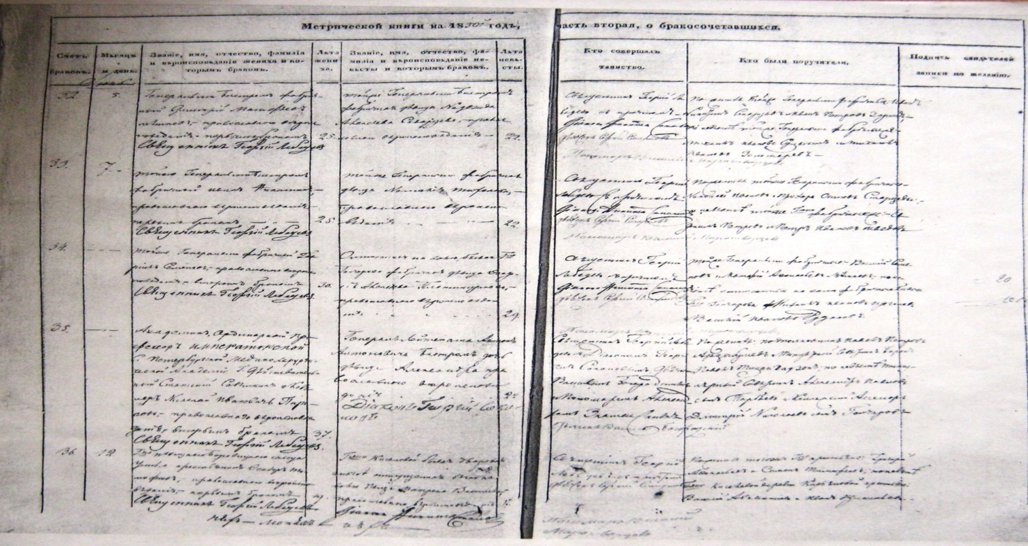
Они обвенчались через четыре месяца после первой встречи в церкви Спаса Преображения Господня в Полотняном Заводе, о чем имеется запись в метрической книге. Здесь Пирогов провел три недели с молодой женой и был невыразимо счастлив. Он развил в имении баронессы Бистром широкую бесплатную хирургическую деятельность. Больные съезжались из окрестных сел и городов десятками и сотнями. Походный операционный стол всегда был занят, все было забрызгано кровью. При всех этих операциях, ампутациях, резекциях и других хирургических действиях Николаю Ивановичу усердно помогала его молодая жена. Позже супруги переехали жить в имение Вишня, под Винницей.

Slide 9
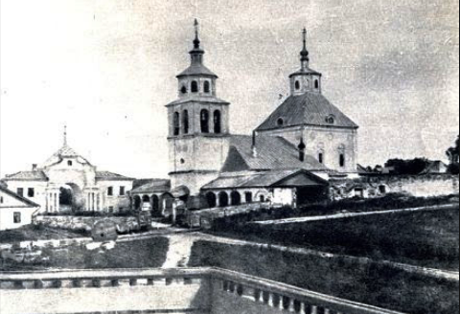
История сохранила имена настоятелей храма, начиная с конца XIX века. Эти имена известны нам по метрическим книгам и клировым ведомостям церкви Спаса Преображения. До 1863 года настоятелем был священник Георгий Лебедев, в 1863 - 1875 гг. - его сын Василий Георгиевич Лебедев, в 1875 - 1890 гг. - священник Иосиф Самуилович Спасский, в 1893 - 1894 гг.- священник Николай Васильевский, в 1894-1911 гг. - священник Михаил Демидов. С 1911 года настоятелем храма стал протоиерей Василий Иванов, который за время служения в Полотняном Заводе обратил из раскола более ста человек. Он был арестован в 1929 году. Вместе с ним были арестованы священник Василий Страхов и церковный староста Николай Сычев. По приговору от 18 января 1930 года о. Василий Иванов был приговорен к пяти годам ссылки, о. Василий Страхов - к 10 годам лишения свободы, Николай Сычев - к пяти годам лишения свободы. Жизнь последнего настоятеля храма Спаса Преображения оборвалась на печально известных Соловках.

Slide 10
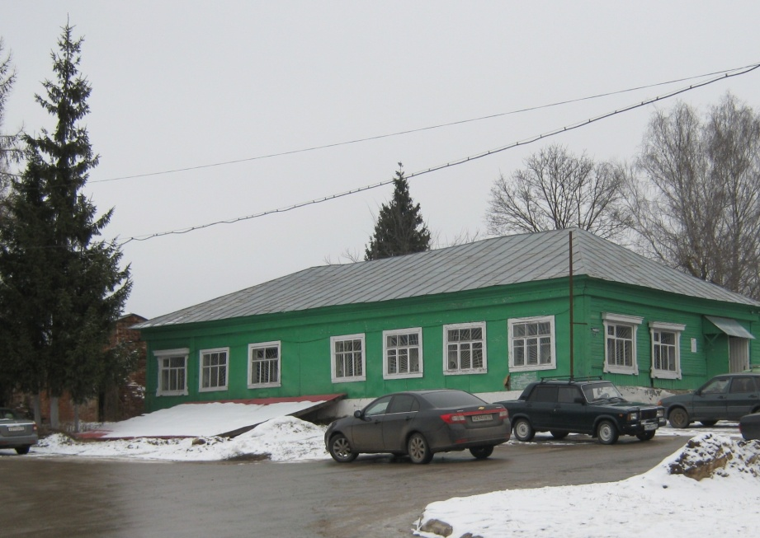
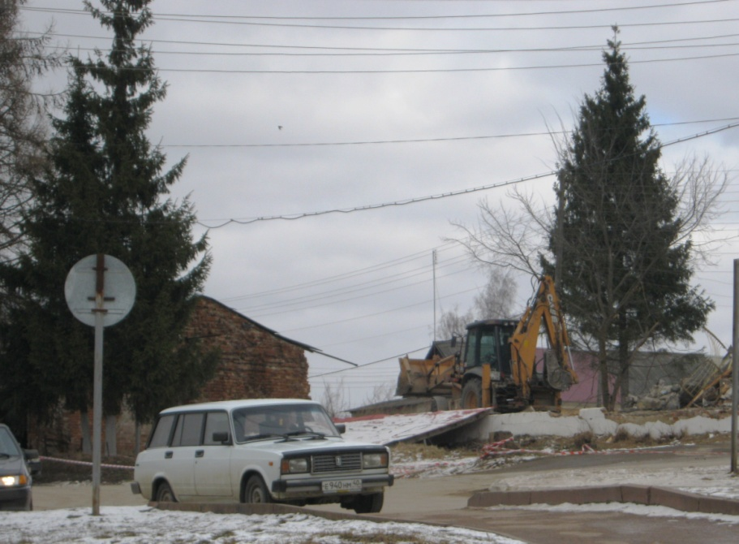
Судьба храма Спаса Преображения Господня тоже оказалась трагичной. В конце 30-х годов прошлого века вооруженные лозунгом «религия - опиум народа» пролетарии под веселые переливы гармошки разобрали церковь и усыпальницу «на хозяйственные нужды». Кирпичи увезли в Кондрово, где употребили при строительстве средней школы №3. Интересно, что по воспоминаниям кондровских старожилов эта школа впоследствии несколько раз горела.
А на месте потревоженных гончаровских костей в начале 1960-х годов построили фабричную столовую, которая была демонтирована лишь в марте 2014 года.

Slide 11
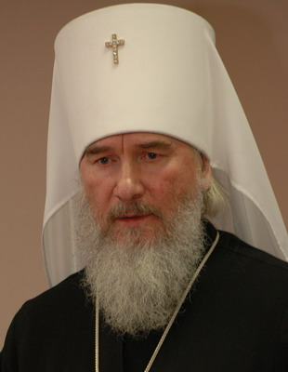
Долгие годы храм Спаса Преображения взывал к потомкам о своём возрождении, и, наконец, в 2010 году дело сдвинулось с мертвой точки. Было получено благословение Высокопреосвященнейшего митрополита Климента на восстановление храма. Ответственным за это важное дело сейчас является иерей Ярослав Клоков. Для координации работ создан Попечительский совет прихода в честь Преображения Господня в составе 22 человек. Председателем Попечительского совета является генеральный директор Калужского объединенного музея-заповедника, кандидат исторических наук Виталий Анатольевич Бессонов.

Slide 12
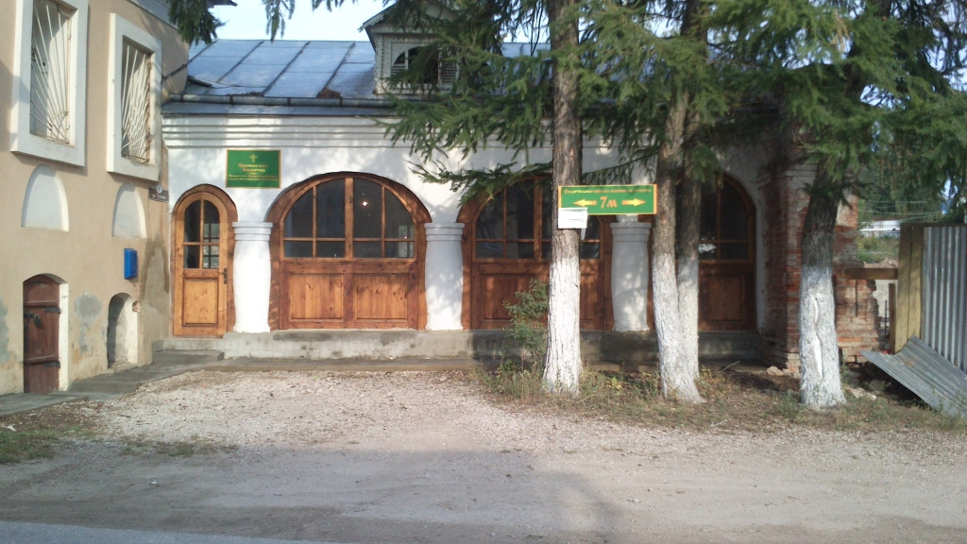
В светлый праздник Благовещенья, 7 апреля 2011 года, в помещении Спасских ворот начала работать часовня, где проходят службы, имеется иконная лавка и библиотека духовной литературы.

Slide 13
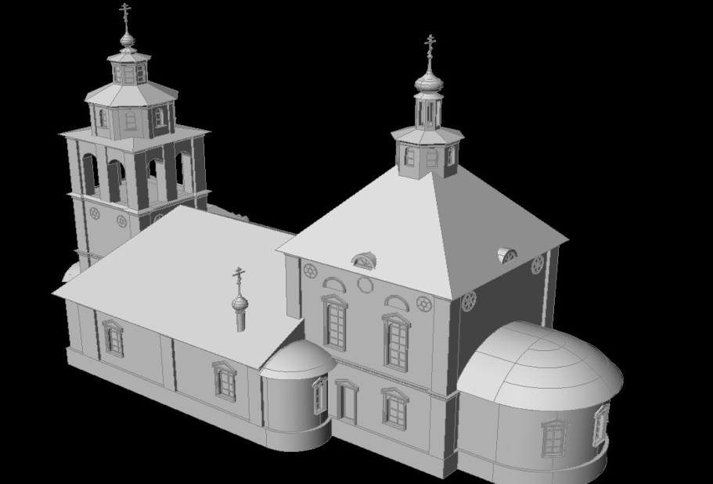
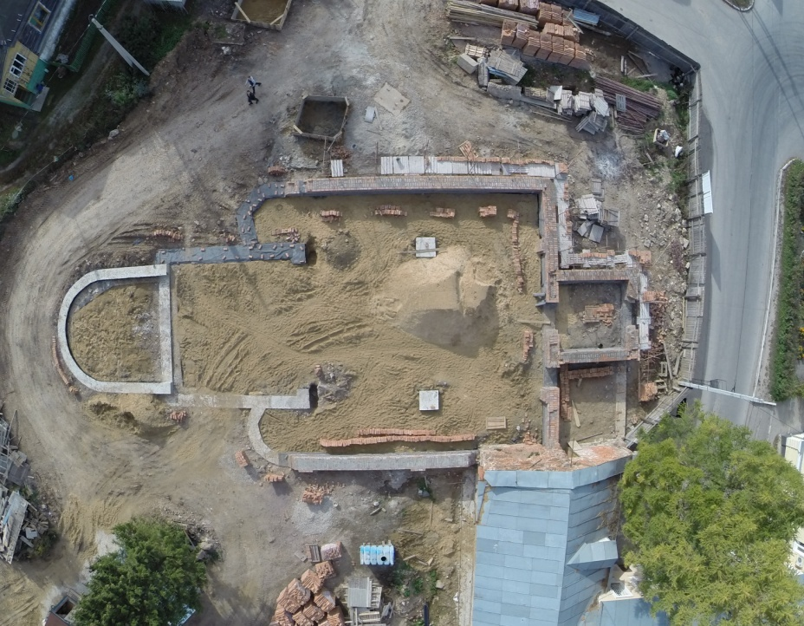
В настоящее время утвержден эскизный проект реставрации храма и подписан договор с автором проекта – Московским Институтом искусства реставрации. Планируется, что в ближайшие годы восстановленный храмовый комплекс органично впишется в территорию музея – заповедника «Полотняный Завод».
Археологические исследования на территории уничтоженного храма были начаты ещё в 2003 году. В то время было обнаружено несколько ненарушенных погребений. В Бюро судебно-медицинской экспертизы г. Москвы были проведены исследования с целью определения пола и возраста погребенных, а также выполнена графическая реконструкция внешнего облика некоторых из них.

Slide 14
В результате этих исследований, а также изучения архивных материалов, есть достаточно веские основания предположить, что обнаруженные погребения могут принадлежать:
- дедушке Натальи Николаевны Пушкиной Афанасию Николаевичу Гончарову, скончавшемуся в сентябре 1832г. в возрасте 72 лет;

Slide 15
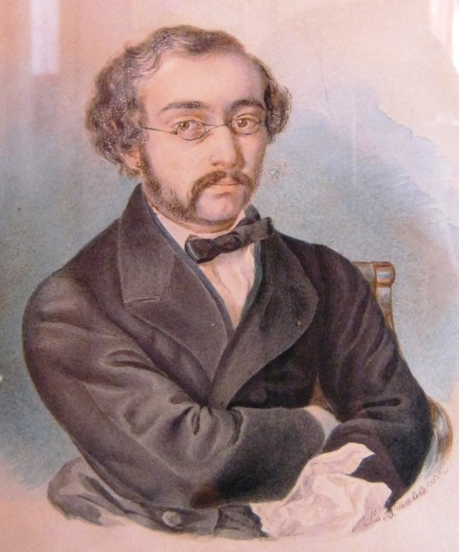
- племяннику Натальи Николаевны Дмитрию Дмитриевичу Гончарову (старшему), скончавшемуся в ноябре 1900г. в возрасте 62 лет;
- внучатому племяннику Натальи Николаевны Дмитрию Дмитриевичу Гончарову (младшему), скончавшемуся в мае 1908г. в возрасте 35 лет;

Slide 16
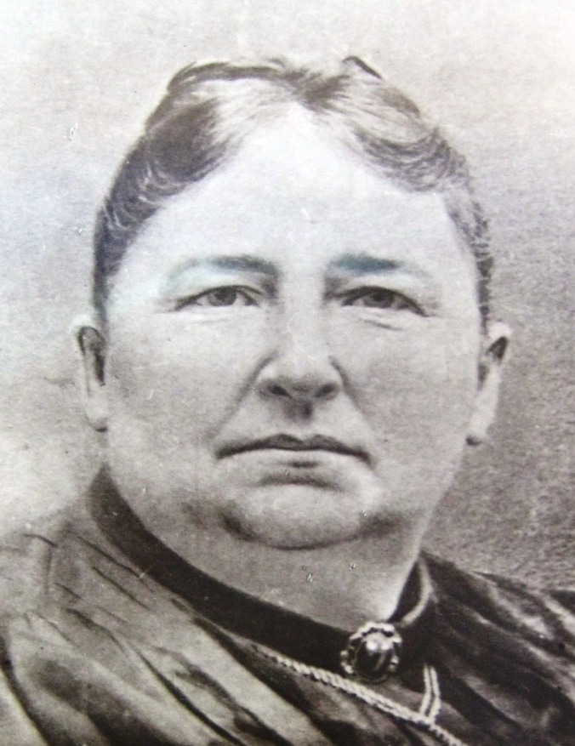
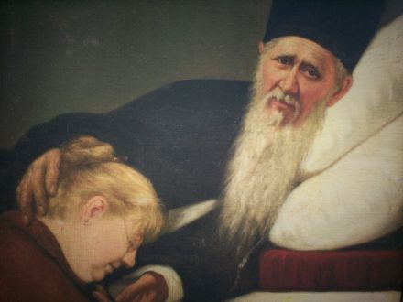
- матери Дмитрия Дмитриевича (младшего)
Ольге Карловне Гончаровой, скончавшейся в октябре 1900г. в возрасте 55 лет.
Известно, что Ольга Карловна часто посещала Оптину Пустынь. Её духовным наставником был старец Амвросий Оптинский. Существует картина художника Андрея Болотова, изображающая О. К. Гончарову в момент общения со старцем.

Slide 17
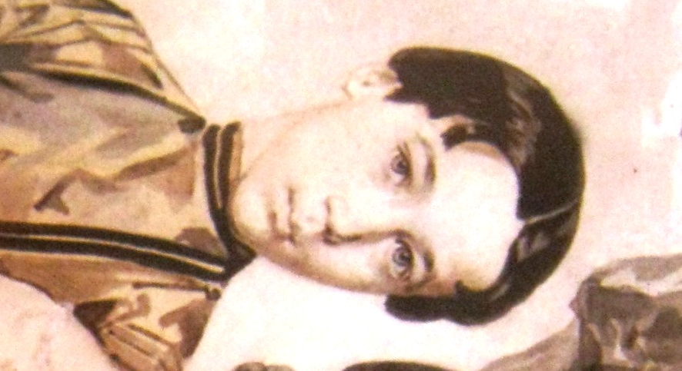
В процессе изучения метрических книг церкви Спаса Преображения было установлено, что в фамильной усыпальнице были погребены старший сын Афанасия Абрамовича Николай, умерший в июле 1785г. в возрасте 44 лет, а также племянник Натальи Николаевны Евгений Дмитриевич Гончаров, умерший в декабре 1881г. в возрасте 41года. Их погребения пока обнаружены не были.

Slide 18
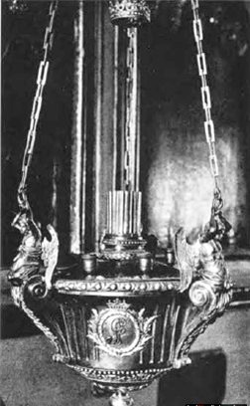
Помимо захоронений взрослых было обнаружено несколько детских, которые с высокой степенью вероятности могут принадлежать:
- младшей сестре Афанасия Николаевича Гончарова Харитине, умершей в 1780г. в возрасте 10 лет;
- младшей сестре Натальи Николаевны Софье, умершей в октябре 1818г. в возрасте 5 с половиной месяцев;
- племяннику Натальи Николаевны младенцу Дмитрию, умершему в мае 1837г. в возрасте, вероятно, нескольких недель или дней.

Slide 19
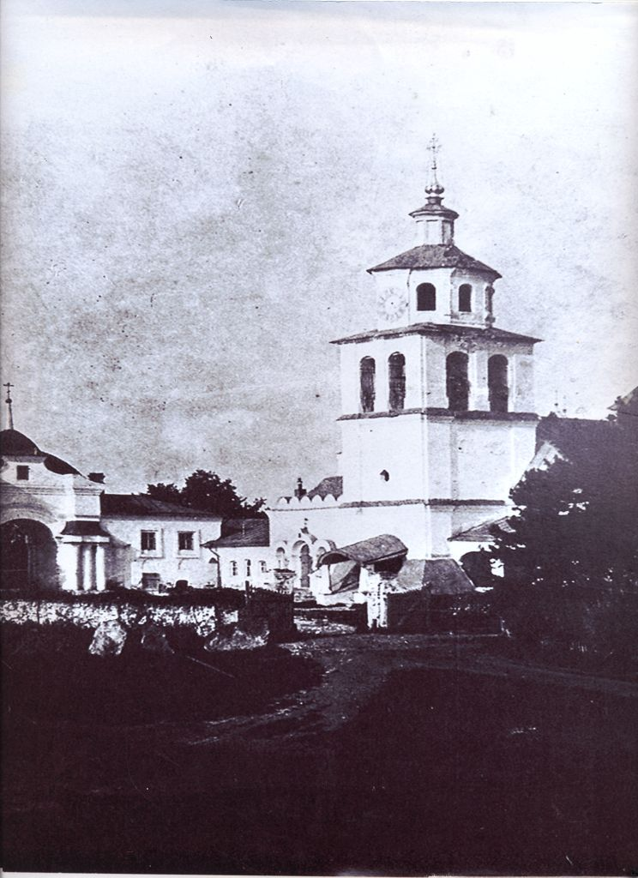
Согласно исследованиям краеведа Е.А. Орловой и данным метрических книг, на гончаровском кладбище в разные годы хоронили и членов семьи Щепочкиных. В частности здесь мог быть похоронен основатель рода Григорий Иванович и его сын Павел Григорьевич, прожившие примерно по 70-75 лет. Это представляется вполне вероятным, учитывая добрососедские отношения двух семей и пожертвования Щепочкиных на церковь. Умершие в 1800г. с разницей в сорок дней дети Павла Григорьевича Щепочкина Надежда 11-ти лет и Григорий 5-ти лет, наверняка были похоронены здесь же.

Slide 20
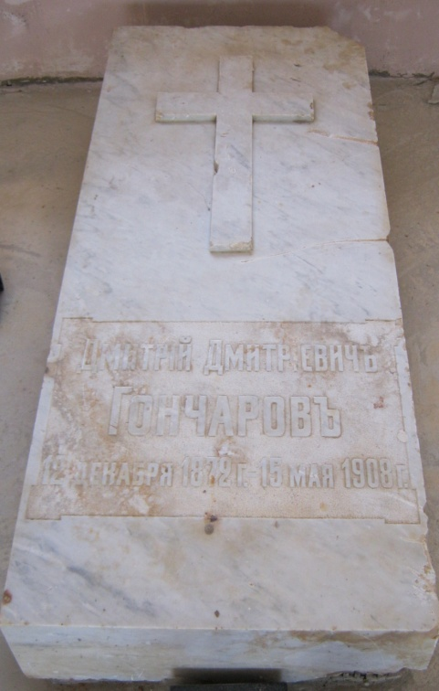
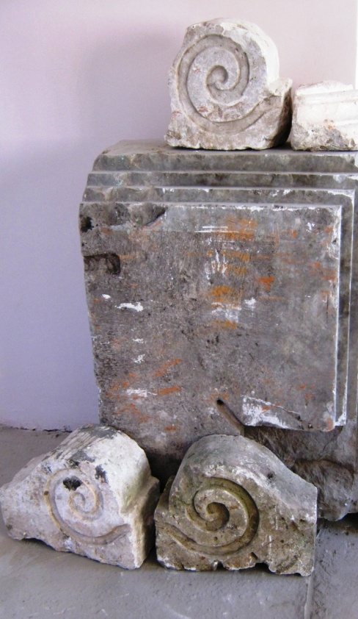
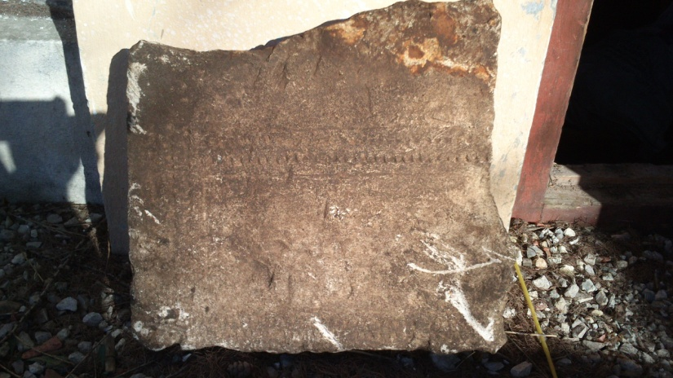
В ходе раскопок 2014г. на территории фамильной усыпальницы господ Гончаровых были обнаружены:
- фрагмент постамента надгробия Афанасия Абрамовича Гончарова;
- надгробная плита Д.Д. Гончарова –младшего;
- фрагмент надгробной плиты из известняка с треугольно-выемчатым орнаментом первой половины XVI века. (Самый ранний артефакт найденный на территории Полотняного). Данная находка свидетельствует о том, что здесь с достаточно давних времен существовало кладбище.

Slide 21
12 сентября 2015г. состоялось торжественное перезахоронение останков членов рода Гончаровых в южной галерее возрождаемой усыпальницы и установка памятных знаков.

Slide 22
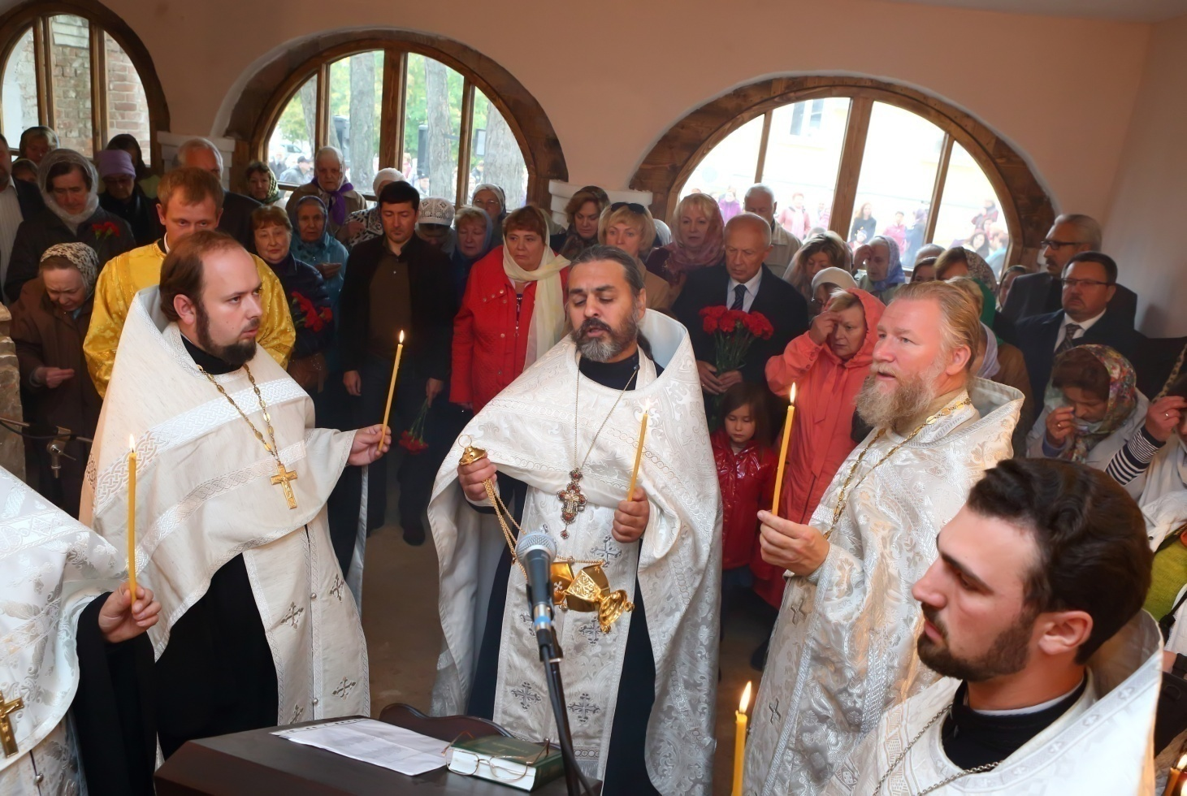
Памятная церемония началась с панихиды в часовне, которую отслужили священнослужители из Калуги, Кондрово, Полотняного Завода, Товарково. Тесное помещение не смогло вместить всех пришедших прихожан и гостей. И многие в этот особый момент поминовения усопших владельцев усадьбы молились на улице, рядом с часовней.

Slide 23
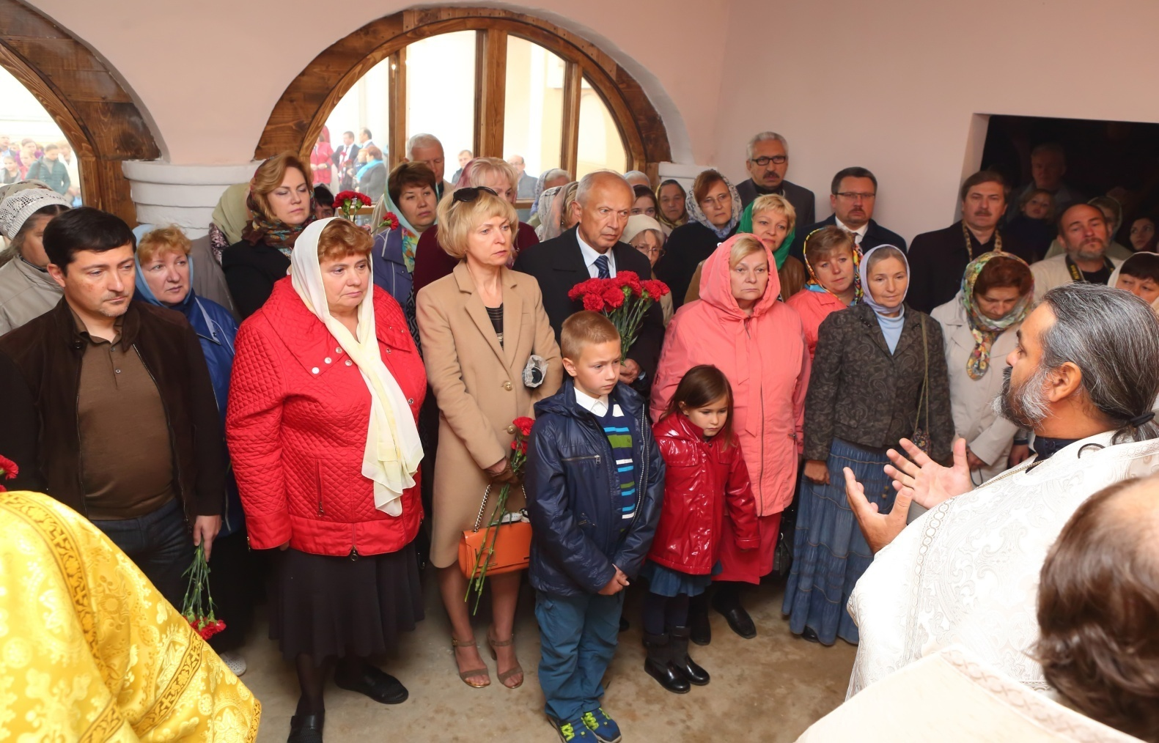
Присутствовали жители поселка и Дзержинского района, официальные лица, гости из Калуги, Москвы и соседних районов. Приглашены были члены попечительского совета по восстановлению храма Спаса Преображения Господня.

Slide 24
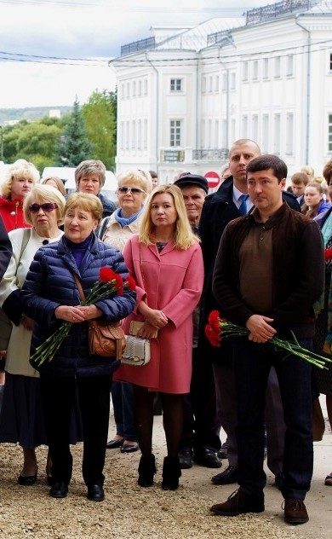
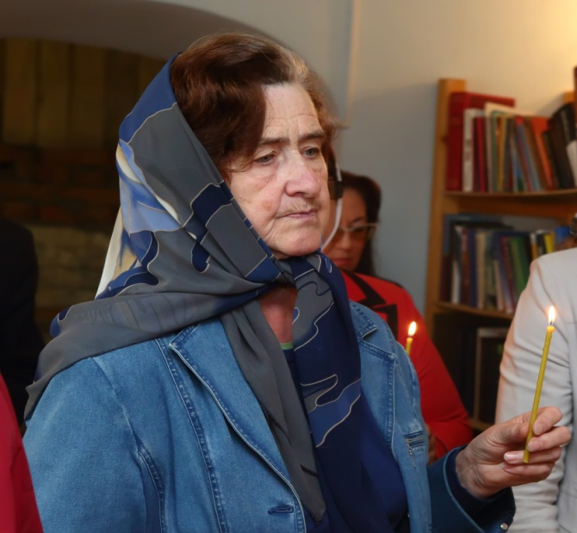
На церемонию захоронения приезжали потомки Гончаровых: праправнучка С.Н.Гончарова (брата Н.Н.Гончаровой) – Татьяна Леонидовна Кильчевская, её сын Анатолий Александрович Гончаров - прапраправнук С.Н.Гончарова, и внучатая племянница Д.Д.Гончарова - мл. Татьяна Львовна Шведова.

Slide 25
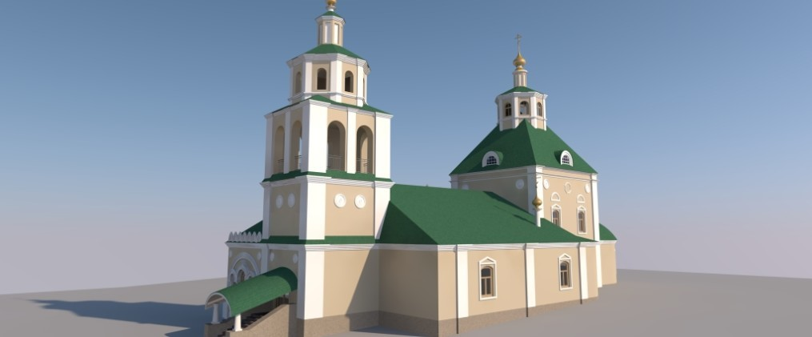
При храме будет организованна воскресная школа. Настоятелем прихода в честь Преображения Господня является иерей Ярослав Клоков.
Сайт храма: http:// preobragenxram.prihod.ru

